Slide 1
CuidAR
¿Espionaje o realidad?

Slide 2

Token de seguridad
Notes:
Dejan el token de seguridad a simple vista en el código.

Slide 3
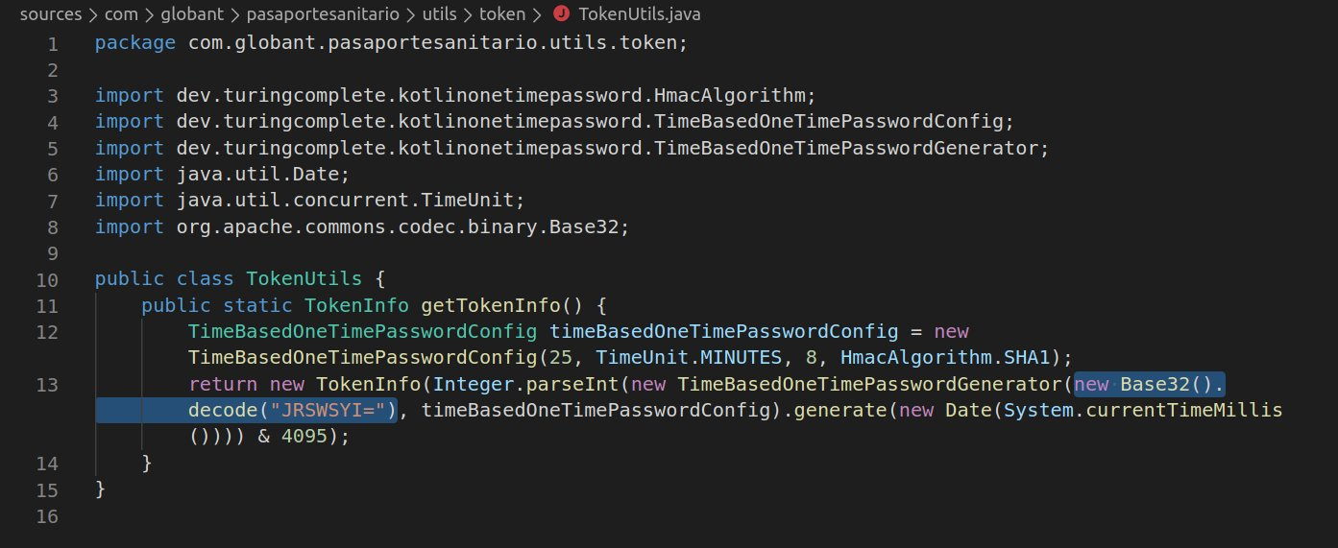
Notes:
Por ejemplo, supongamos que la contraseña es 'Leia', el código sería así.
La app usa LITERALMENTE "Leia".
Copiaron el ejemplo así como venía.

Slide 4
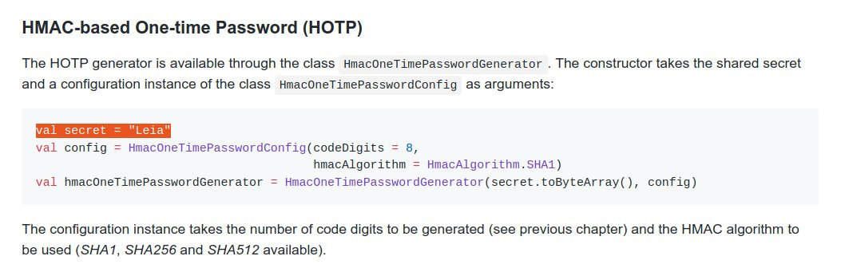
Notes:
La metáfora más simple es:
Dejaste las llaves de tu casa del lado de afuera, entonces cualquiera puede entrar a robarte. En este contexto, significa que cualquiera puede acceder a toda la información que nos piden como obligatoria, entre esos datos la imágen del DNI.

Slide 5
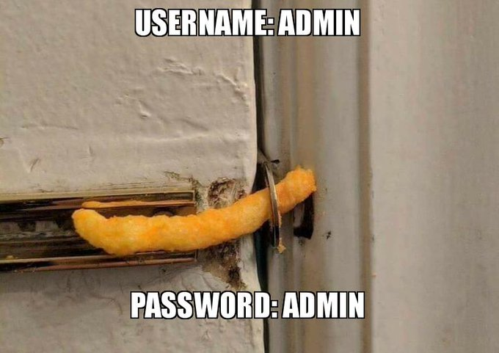
Notes:
Ignorar el token es ignorar lo que puede y debe saberse acerca del proceso de seguridad más básico.

Slide 6
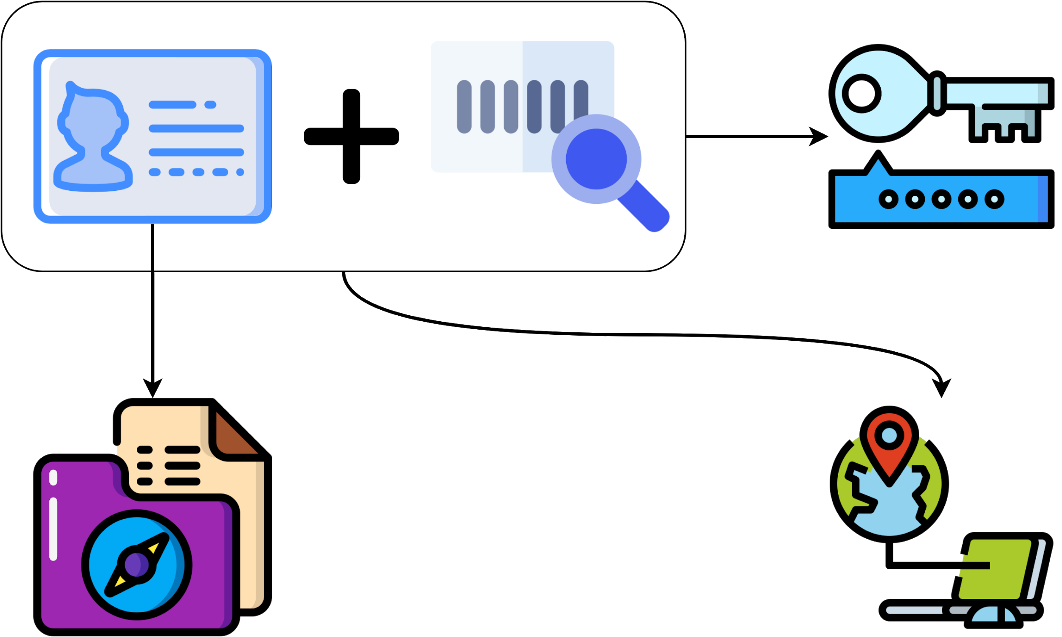
Token de autenticación
Notes:
El mayor problema es que el token de autenticación devuelto al enviar el DNI junto con el numero de tramite es siempre el mismo y el endpoint del usuario devuelve datos geográficos. O sea que, si tengo el DNI junto con el numero de tramite de alguien que aceptó compartir su ubicación, puedo ver su posición.

Slide 7
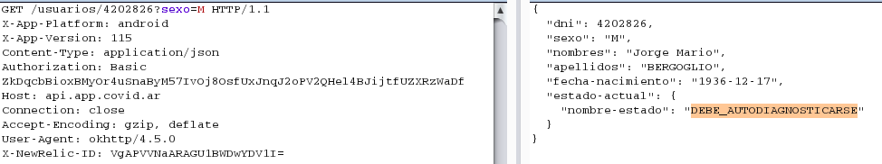
Contact tracing
Notes:
otras apps que sí hacen contact tracing, y que en teoría justamente esta nunca intento hacerlo.
El rastreo de contactos es el proceso de identificación, evaluación y manejo de personas que han estado expuestas a una enfermedad para prevenir la transmisión posterior.
https://maldita.es/malditatecnologia/2020/04/30/contact-tracing-rastreo-contactos-apps/

Slide 8
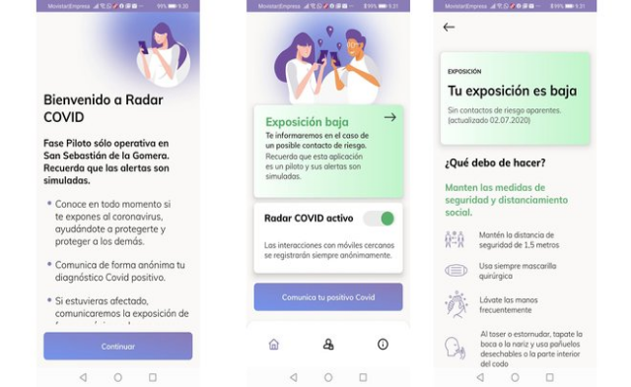
Notes:
El uso de la app es voluntario

Slide 9
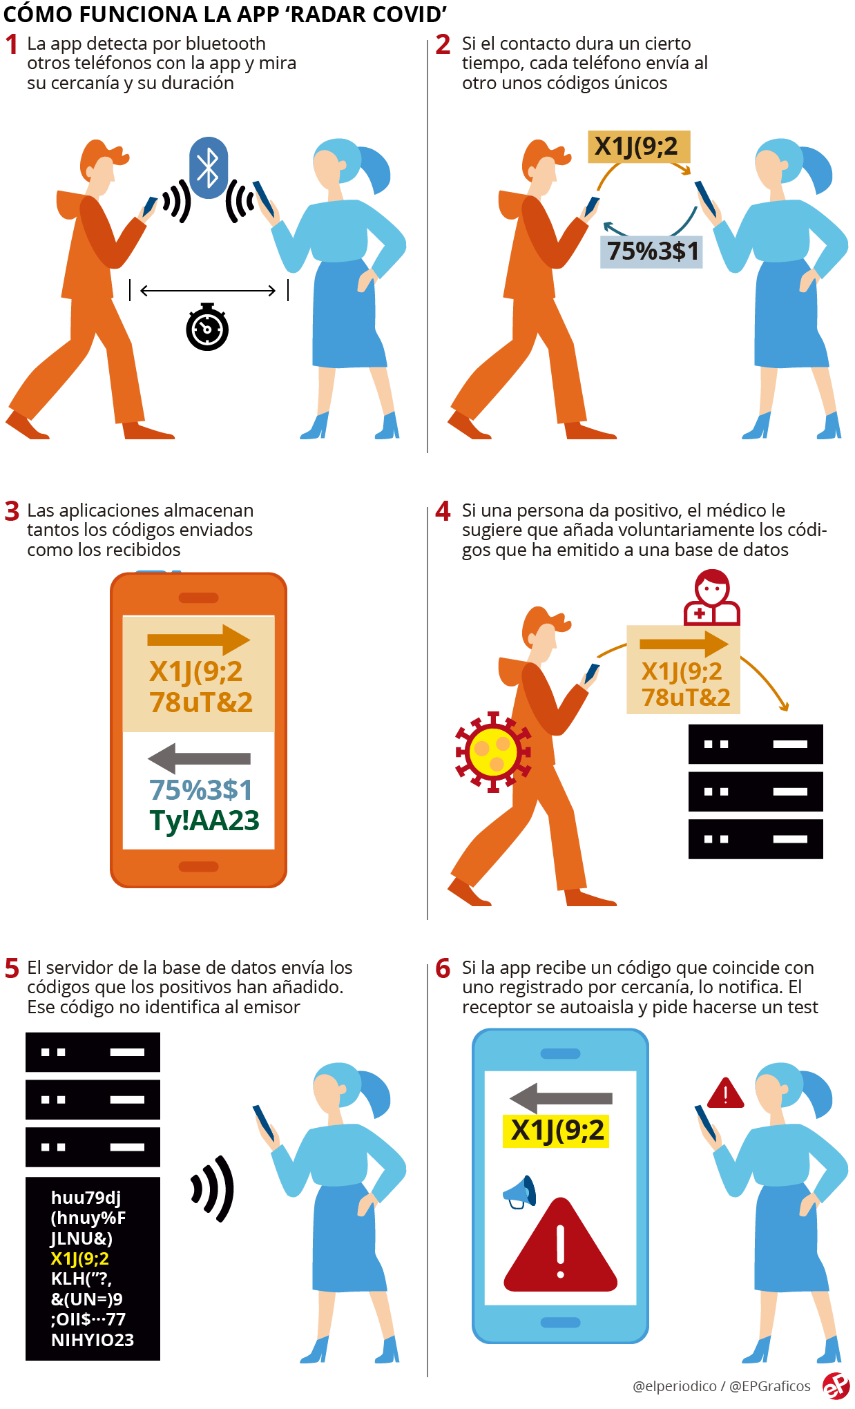
Notes:
El modelo que respeta la privacidad
Es un app que se basa en el protocolo D3TP, un sistema descentralizado diseñado desde Suiza. Este modelo no utiliza los datos personales como el número de teléfono o la geolocalización, sino del Bluetooth, siempre respetando la normativa de protección de datos europea.
“Esta tecnología intenta adelantarse a los síntomas para que se limite la propagación del virus”

Slide 10
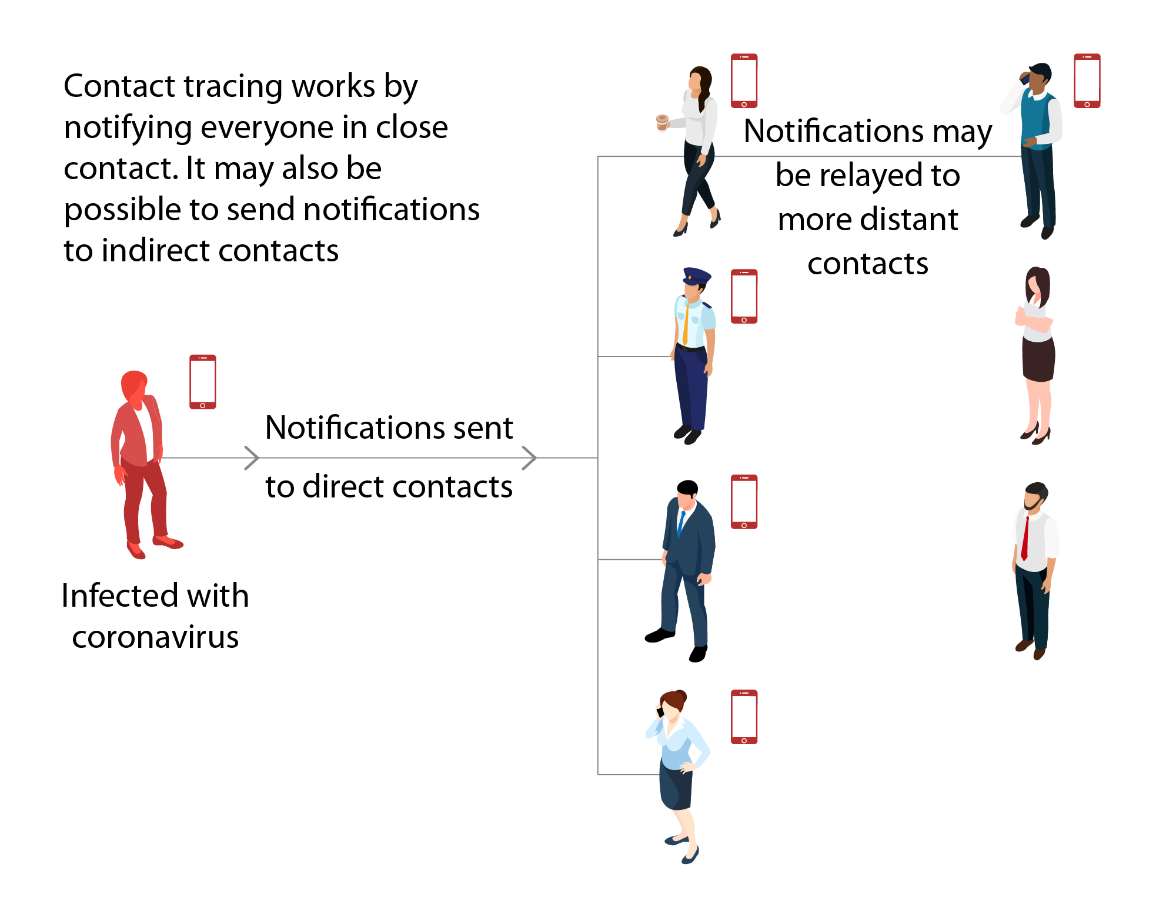

Slide 11
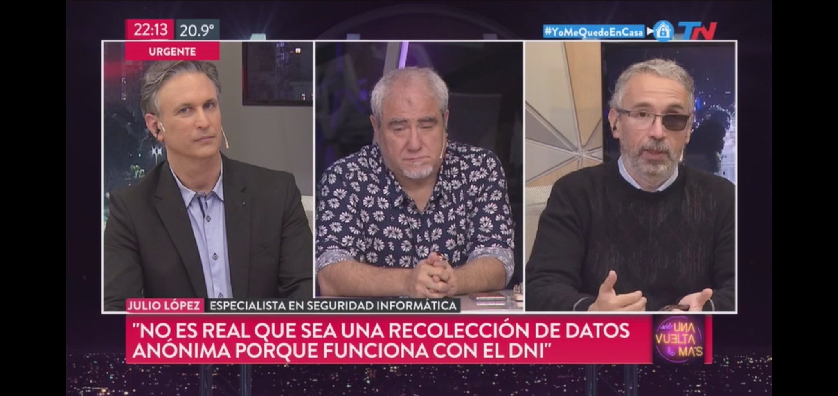

Slide 12
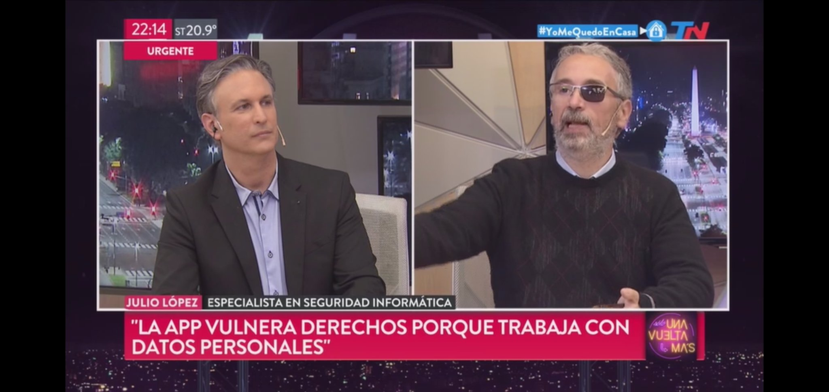

Slide 13



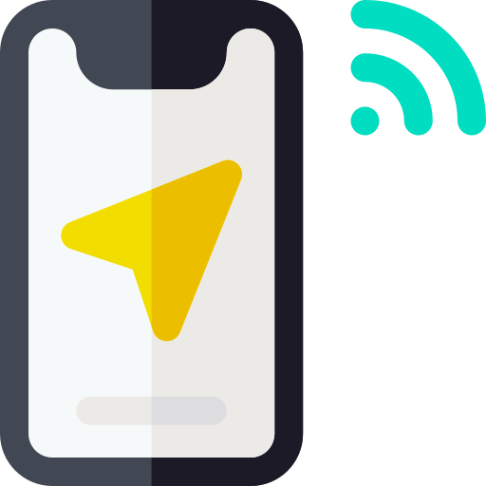


Lo que dicen VS lo que callan
Lo que dicen
Lo que callan
Notes:
Lo que dicen: es para que dejes tus datos personales y tus mediciones de temperatura para poder predecir si tenes covid o no.
Lo que callan: te geolocaliza y ahora además vemos que deja expuesta toda tu info personal.

Slide 14
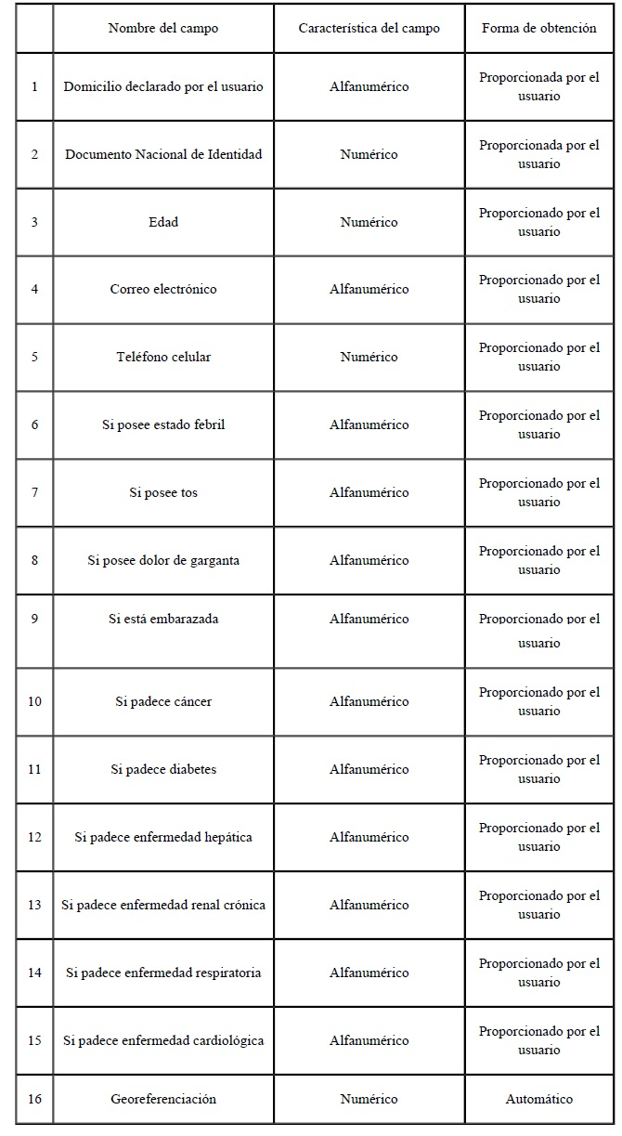
Notes:
Respecto de los datos recopilados por la app
En el ANEXO 1 publicado en el boletín oficial se detallan los campos que conforman la estructura de la Base de Datos:

Slide 16
Notes:
Se aclara que la finalidad del tratamiento de datos es brindar una respuesta de prevención, contención y tratamiento del Covid-19…
También, detallan que los datos referidos a estadísticas (#autodiagnósticos, #descargas-app) están totalmente anonimizados…
Y dejaron en claro que una vez que se supere la pandemia, los datos se eliminarán conforme con el Reglamento actual de datos personales, y para fines estadísticos, la información agregada permanecerá anónima ...

Slide 17
¿Donde se guardan los datos de la ubicación real de las personas?
Notes:
Esta #TobilleraElectronica (obligatoria para los trabajadores) disfrazada de app, guarda la ubicación real de las personas en un servidor de @Amazon (o sea, en el exterior), y se puede ver descompilando la app.

Slide 18
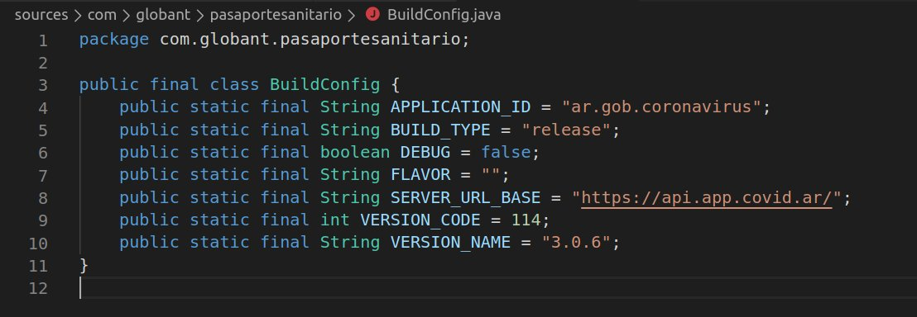
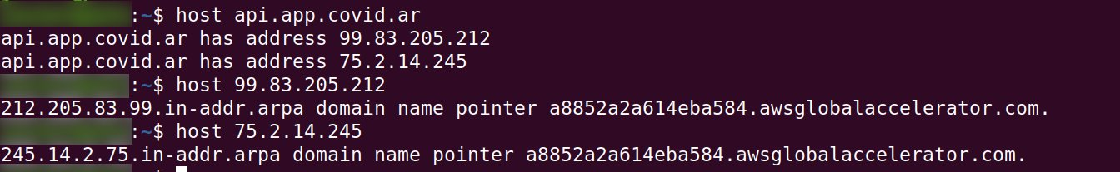

Slide 19
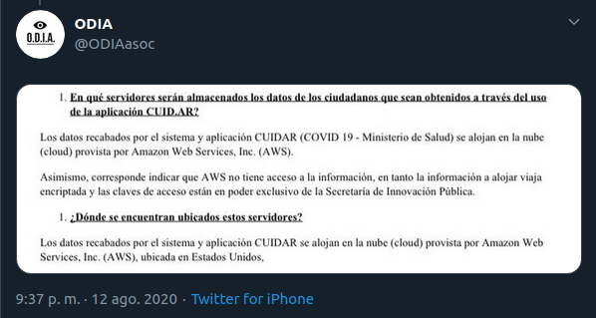

Slide 20
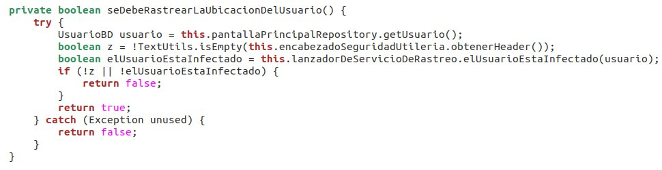
¿Cuándo se rastrea la ubicación del usuario?
Parece que solo si el usuario está infectado

Slide 21
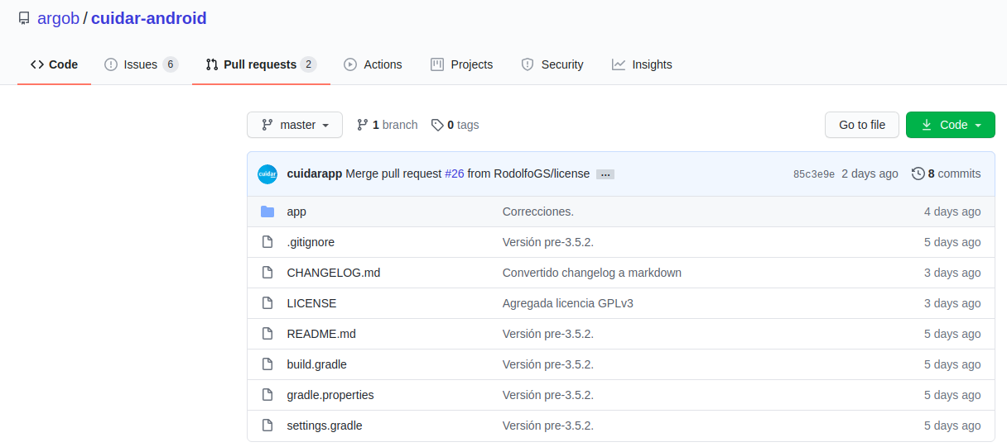
github.com/argob/cuidar
Notes:
Nos vamos a morir todos de COVID-23 y el código fuente todavía no va a estar publicado.

Slide 22
¿Qué tiene que hacer el Gobierno con la app #CuidAR?

Slide 23
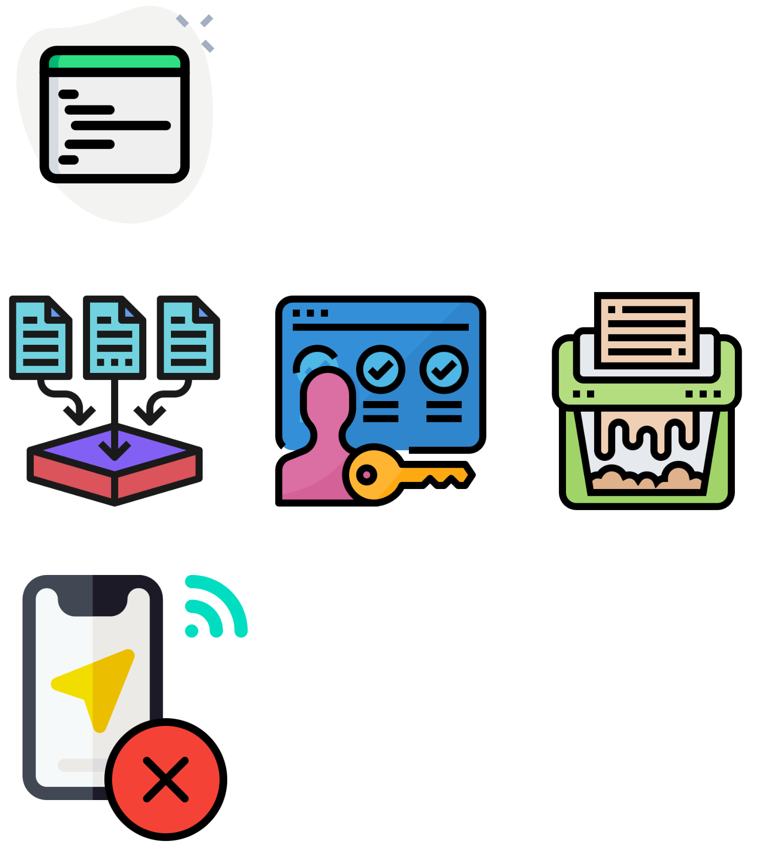
Para empezar
Notes:
Publicar el código fuente desde el principio, incluido el codigo del backend.
Decir claramente hasta cuándo recolectará información, quién tendrá acceso y garantizar que luego sea destruida.
Quitar TODAS la función de seguimiento.

Slide 24
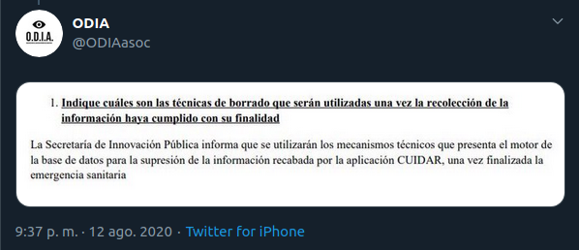

Slide 25
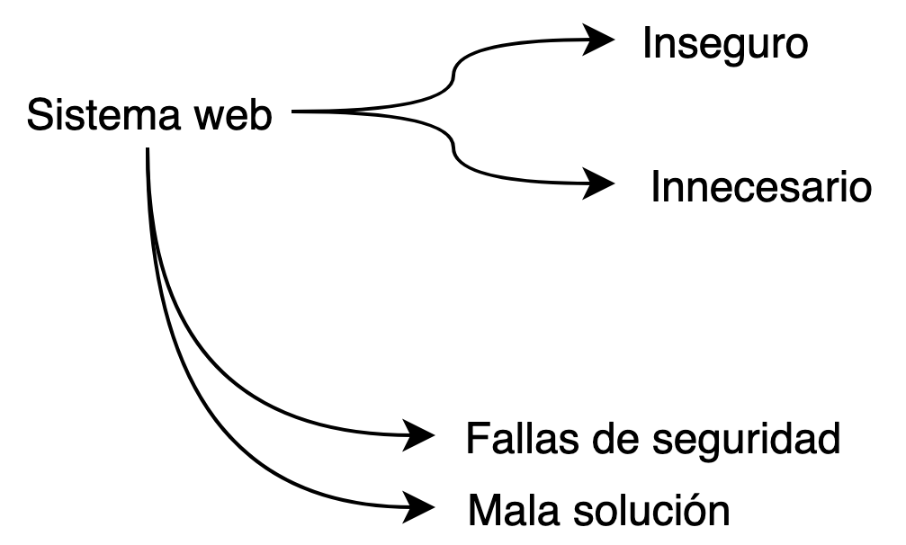
Certificado único de circulación (CUC)
Notes:
El sistema web del CUC es tan inseguro como innecesario.
Graves fallas de seguridad de los datos personales
Solución mal pensada

Slide 26
¿Inocentemente?

Slide 27
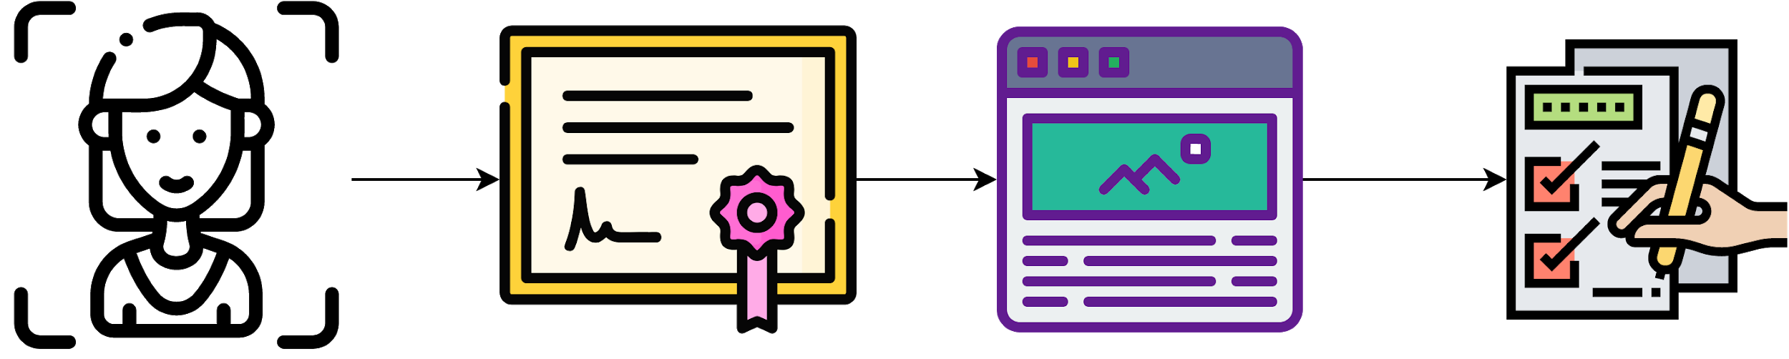
Notes:
Si un ciudadano argentino está incluido en las excepciones al ASPO (AISLAMIENTO SOCIAL PREVENTIVO Y OBLIGATORIO), el CUC debe procesarse desde el sitio web y completar un formulario.
El formulario se completa con el número de DNI junto con el número de Trámite, los cuales son datos que lo identifican y que justifican su excepción.

Slide 28
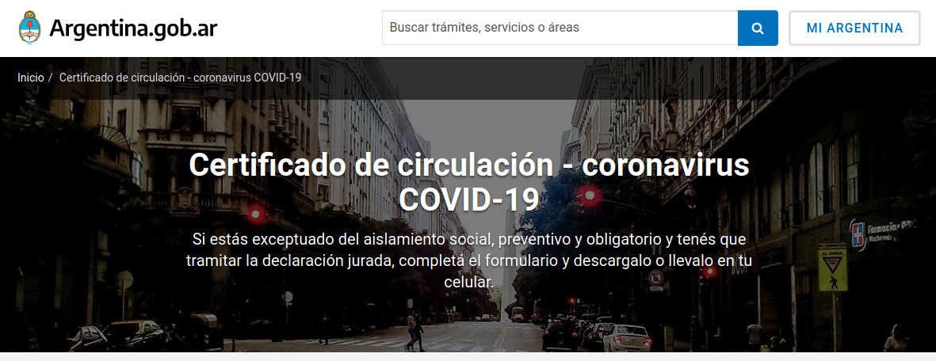
argentina.gob.ar/circular
Notes:
Cuando está aprobado el permiso ( ≈ 24 hs después ), se ingresa de nuevo a la página web

Slide 29
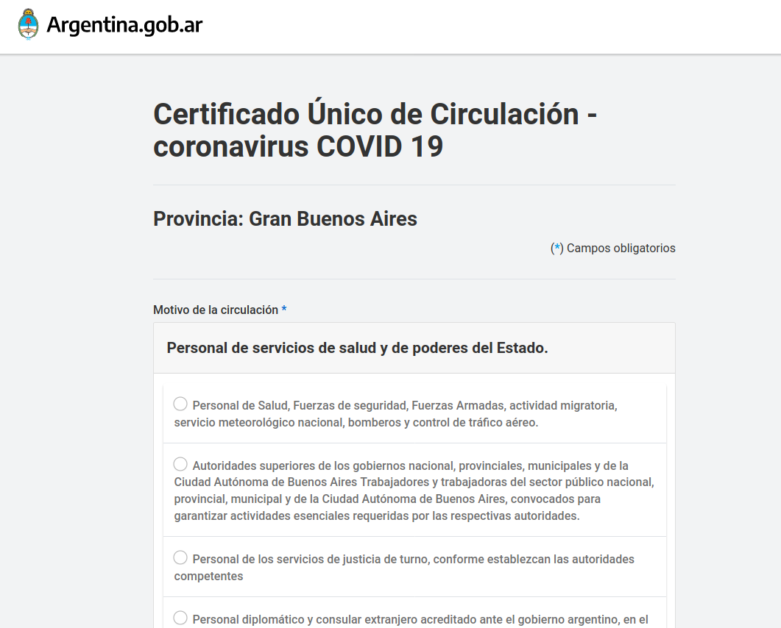
argentina.gob.ar/circular/tramite
Notes:
Entonces, se completa el formulario otra vez y se lo descarga en PDF, para llevarlo consigo mismo, puede ser impreso o en el celular.

Slide 30
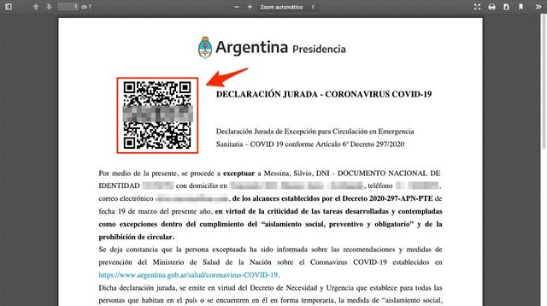
Notes:
En el PDF se describen las razones que autorizan la circulación y evitan el aislamiento.
Contiene un código QR, que será escaneado por las fuerzas de seguridad para confirmar la autorización de circulación.

Slide 31
https://form-ddjj.argentina.gob.ar/validacion/?hash_code=eyJucm9fdHJhbWl0ZSI6MTIzNDU2Nzg5MDEsImRuaSI6MTIzNDU2Nzh9Cg==
Notes:
Escaneando el código QR se puede ver que apunta a una página web, donde este hash_code, resaltado en amarillo, es un hash único de autenticación;
Que supuestamente sirve para verificar la autenticidad del certificado y del ciudadano.

Slide 32
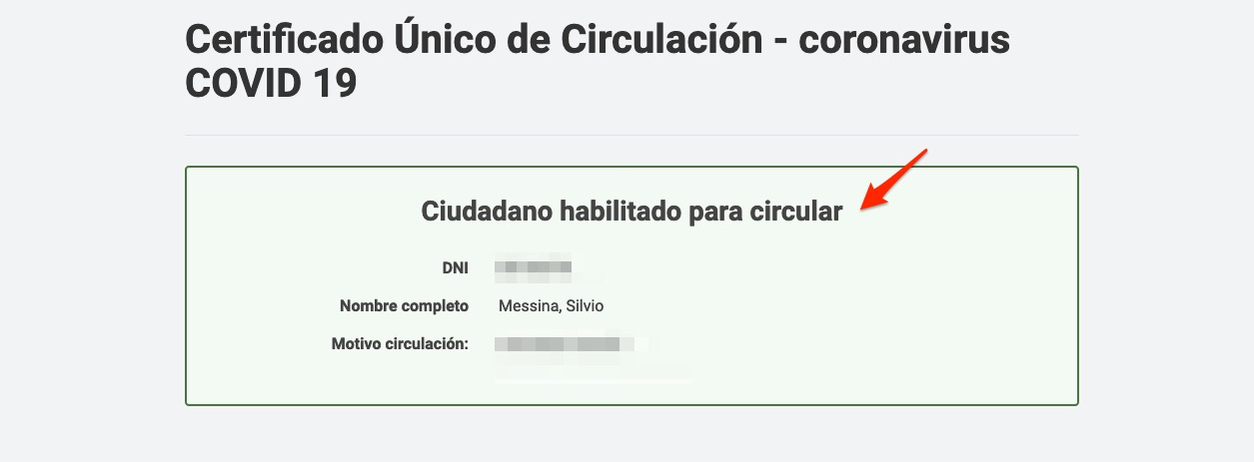
Notes:
Accediendo a la página web incluida en el código QR se verifica que el ciudadano, está habilitado para circular, indicando también el motivo.

Slide 33
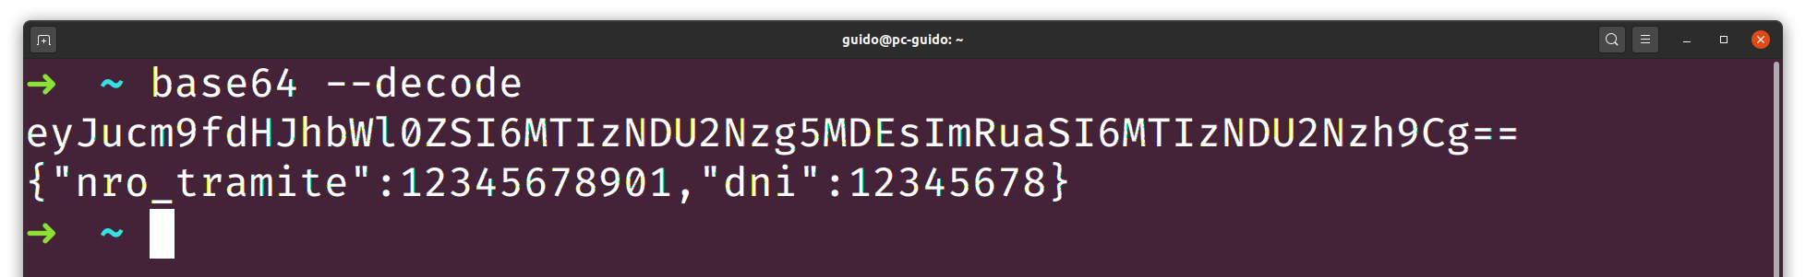
¿Cómo es que el QR asocia al autorizado en el Certificado?

Slide 34
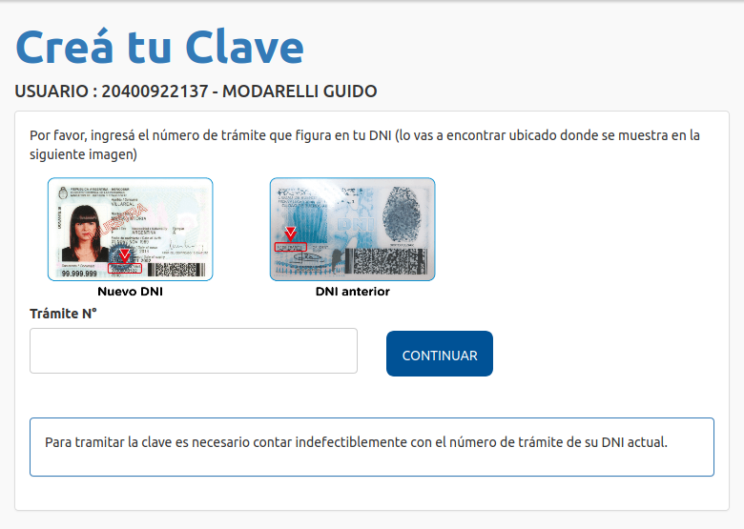
ALERTA #1
Notes:
El código QR expone dos datos muy sensibles y que son utilizados por un gran número de trámites online ante organismos estatales.
Por ejemplo, si el PDF se pierde o es robado, utilizando estos datos y un poco de ingeniería social se podría restablecer la Clave de Seguridad Social del ANSES de cualquier ciudadano y con esto tener acceso a información más confidencial sobre la persona y sus familiares (dirección, salario, Pensiones, subsidios, etc.).

Slide 35
¿Puede hacerse más seguro?
Notes:
Si, como mínimo que cada permiso de circulación tenga un número de identificación propio, desasociado públicamente del número de DNI junto con el número de Trámite del ciudadano y que el respectivo código QR sea su representación.

Slide 36

Cuestionando la efectividad del sistema
Notes:
Aunque también se puede cuestionar la efectividad de todo el sistema de solicitud y acreditación del permiso de circulación.
Como vimos antes, se podría decir que el código QR resulta ser una versión "reducida" del DNI, ya que cumple el rol de asociar la identidad de la persona mencionada en el CUC con la efectiva autorización expresada por el Gobierno a través de la página web.

Slide 37


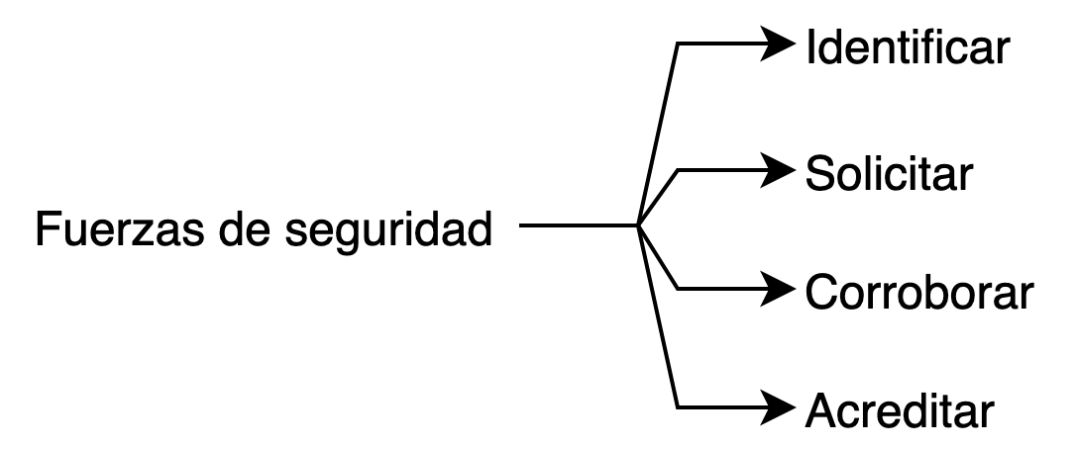
Condiciones para circular
Notes:
Para que las Fuerzas de seguridad puedan:
Identificar al ciudadano con su DNI
Solicitar el certificado que lo autoriza
Corroborar su autenticidad mediante el código QR
Acreditar que la identidad arrojada por el código QR es del ciudadano y se identifica con su DNI

Slide 38
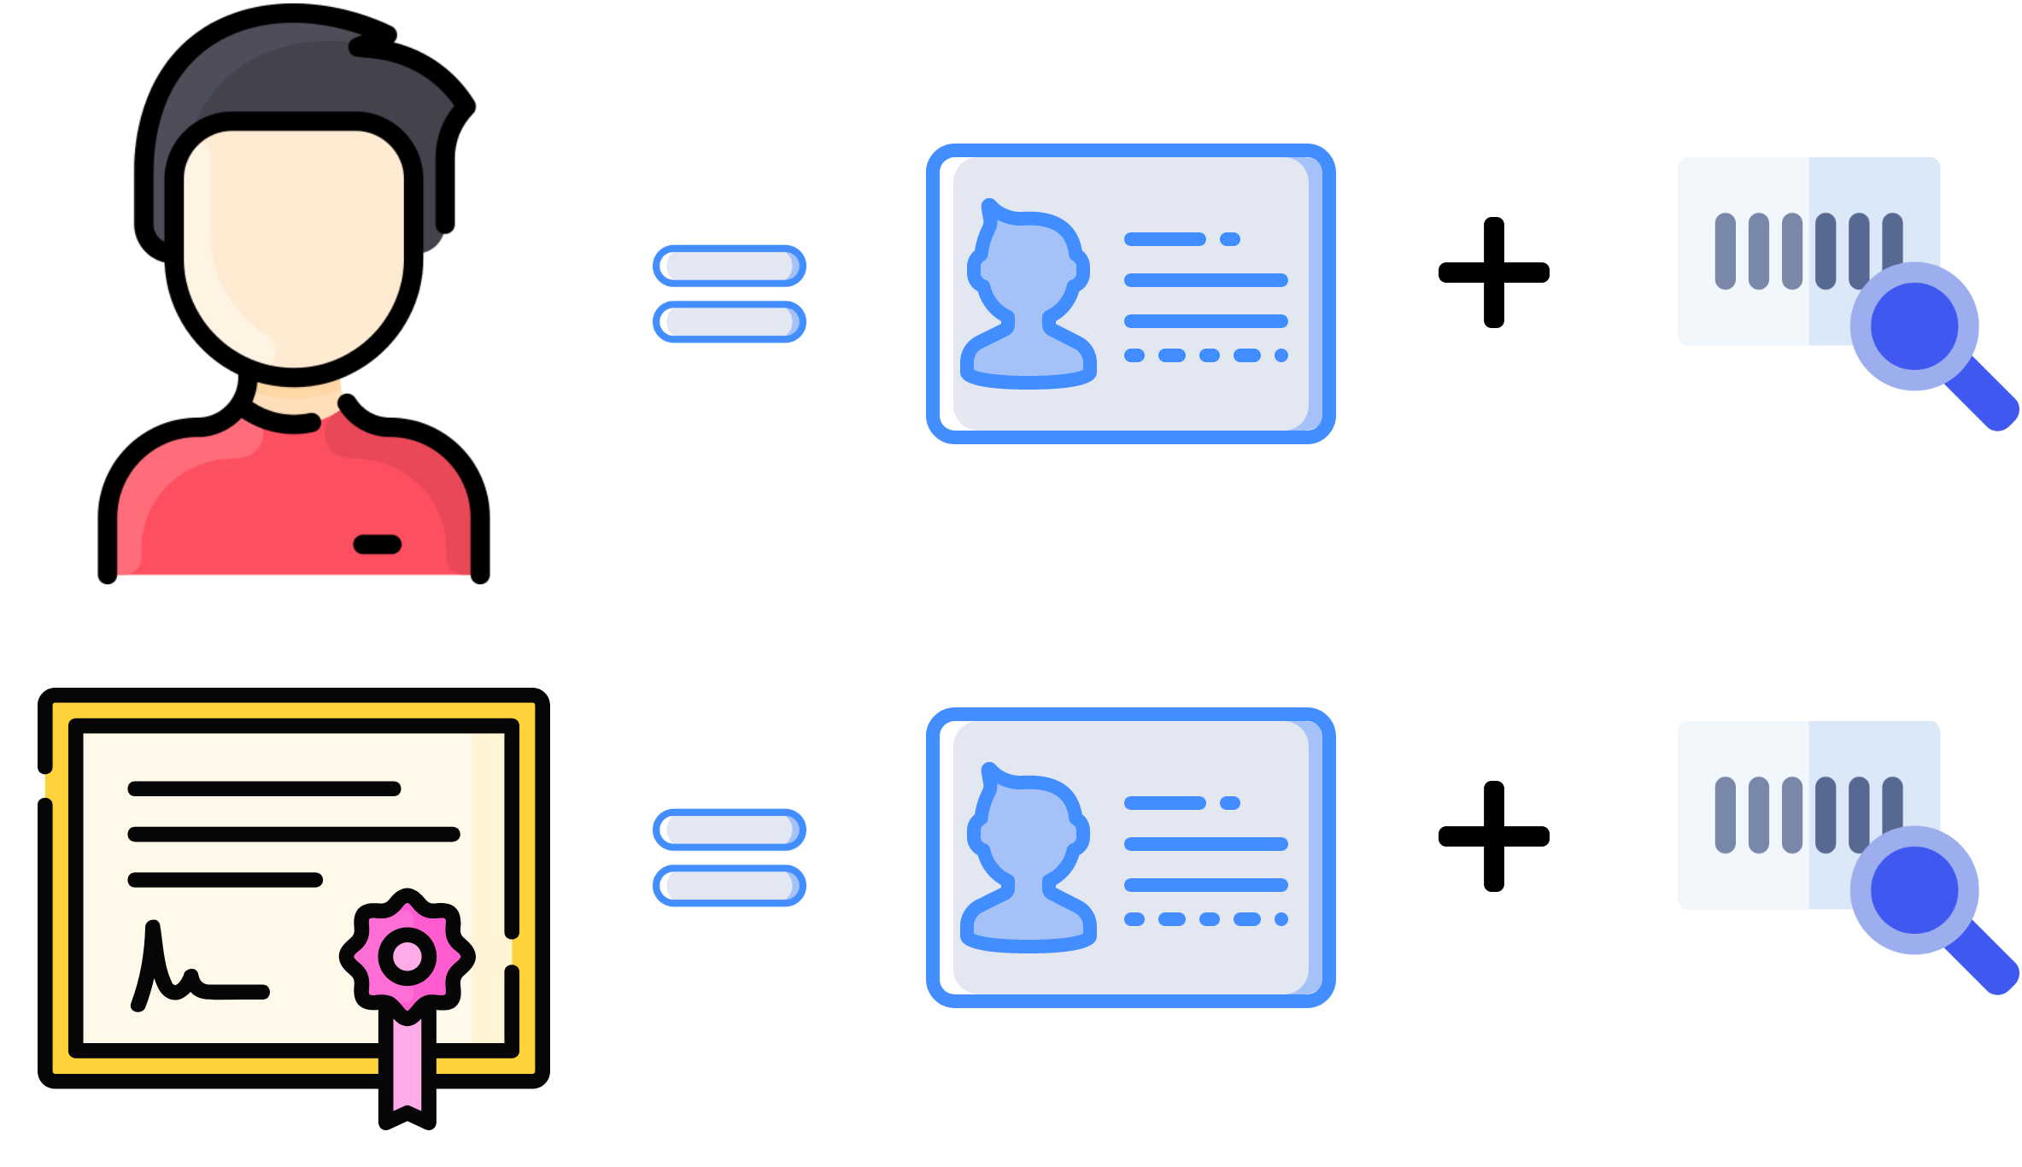
ALERTA #2
Notes:
Hay dos autenticaciones "redundantes" en el proceso:
Persona → se obtiene → DNI + N tramite
Certificado → se obtiene → DNI + N tramite
Un poco ineficiente ¿no?

Slide 39
¿Qué objetivo real cumple el CUC presentado en papel o en PDF?

Slide 40
¿Por qué no acreditar directamente la autorización de circulación con el DNI físico?

Slide 41
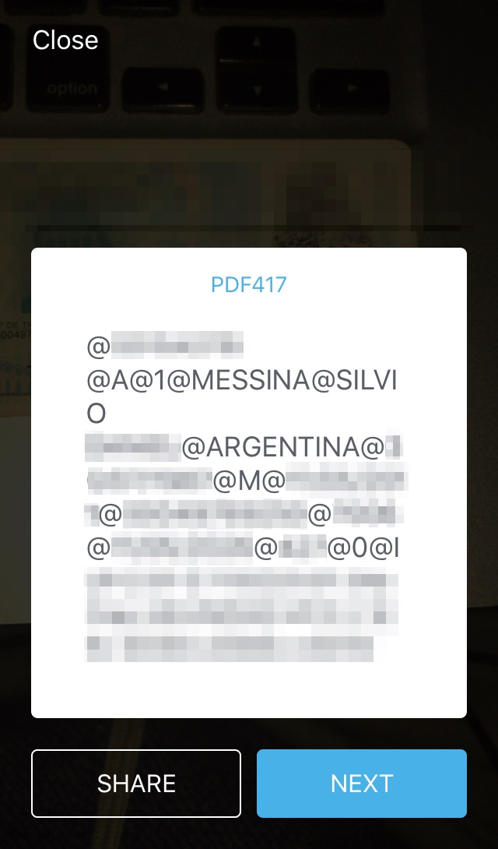
Acreditar la autorización
Apellido@Nombre
Notes:
Al leer el código PDF417 impreso en el DNI, se puede autenticar la autorización procesada por el DNI físico, que contiene exactamente la misma información que el código QR encontrado en el CUC.
PDF417: es un formato de código de barras lineal apilado utilizado en una variedad de aplicaciones, como transporte, tarjetas de identificación y gestión de inventario.
Se requiere un lector de software especial para leer el código PDF417 (hay que tener en cuenta que ningún smartphone lo incluye)
Y hay muchas bibliotecas de código abierto que pueden integrar esta función en cualquier desarrollo de software.

Slide 42
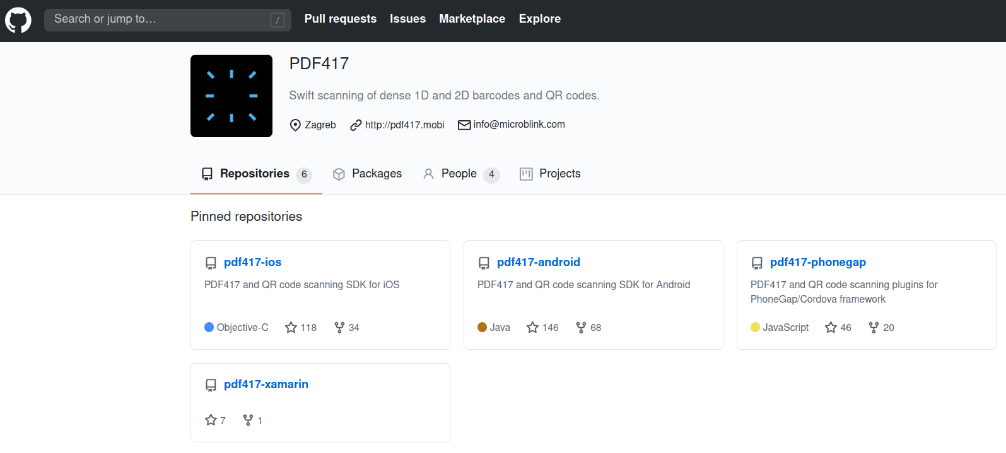
github.com/PDF417
Notes:
Afortunadamente, proporciona soporte para implementarlo en el desarrollo de cualquier sistema móvil.
Con este recurso, se puede desarrollar una aplicación móvil específicamente para las fuerzas de seguridad, que se puede usar como un lector de DNI para verificar si los ciudadanos identificados por él están efectivamente libres de aislamiento y pueden circular.
Esta solución no es innovadora porque se implementa en una variedad de situaciones que requieren identificación ciudadana.

Slide 43
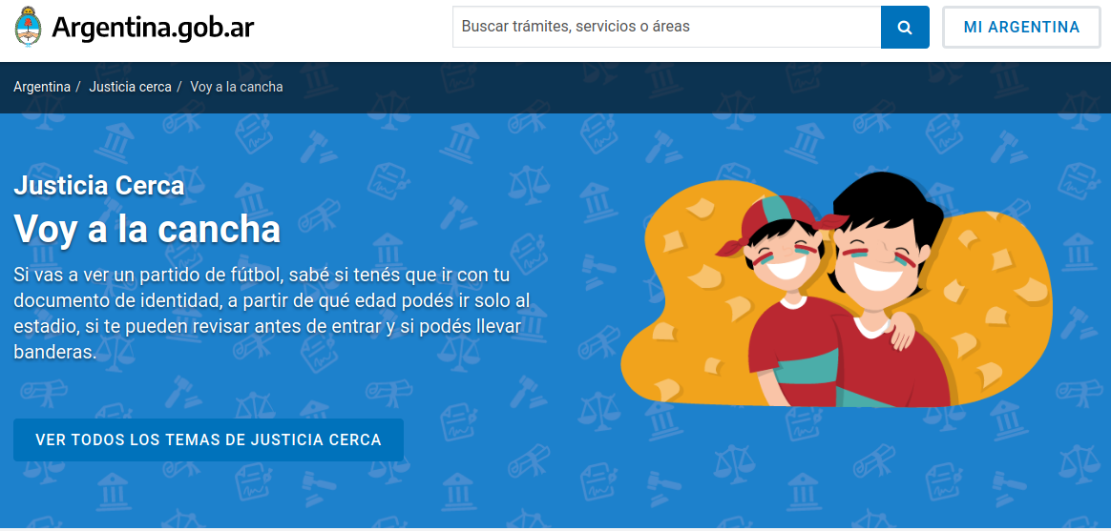
REGLAMENTO DE PREVENCIÓN CONTRA LA VIOLENCIA EN ESPECTÁCULOS FUTBOLÍSTICOS
argentina.gob.ar/justicia/derechofacil/aplicalaley/voycancha
Notes:
REGLAMENTO DE PREVENCIÓN CONTRA LA VIOLENCIA EN ESPECTÁCULOS FUTBOLÍSTICOS

Slide 44
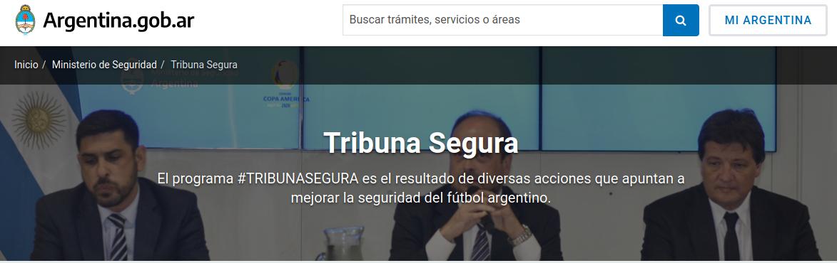
argentina.gob.ar/seguridad/tribunasegura
Notes:
En este sentido, el plan #TRIBUNASEGURA está diseñado y formulado de manera que cualquier ciudadano que participe en un programa deportivo debe participar con su DNI para usar teléfonos 4G para la verificación en tiempo real, y si el ciudadano tiene requisitos de captura y/o derechos de entrada aplicables.

Slide 45

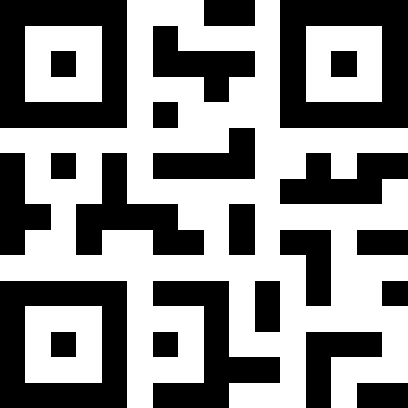



Notes:
Por lo tanto, debido a las necesidades y/o particularidades del ciudadano en relación con ASPO, esta persona solo necesita realizar el proceso de autorización sin descargar ningún PDF o imprimirlo y/o llevarlo consigo.
Con el DNI es suficiente
Nada de códigos QR o URL con números de DNI junto con el número de Trámite expuestos públicamente
Como ya ocurrió anteriormente

Slide 46
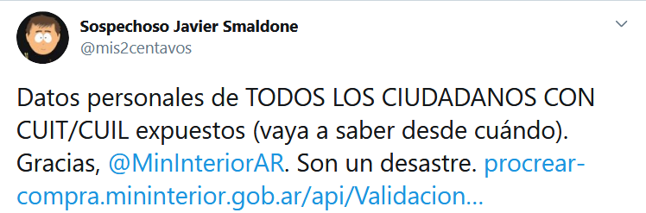

Slide 47
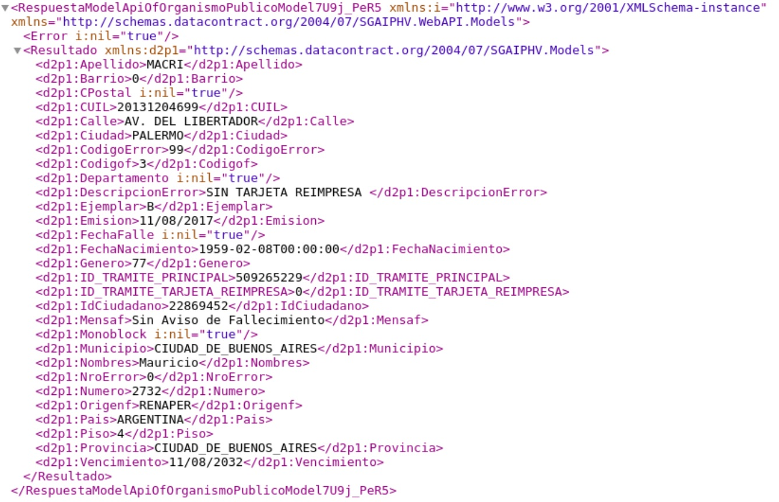
Notes:
Sin embargo, no, obviamente, es más eficiente crear un sistema que todos los ciudadanos deben usar a gran escala, en lugar de un sistema que solo usarán las fuerzas de seguridad, que es más escalable, tecnológicamente y funcional.
Peor aún es la propuesta de unificar el CUC en la aplicación móvil CuidAR:

Slide 48
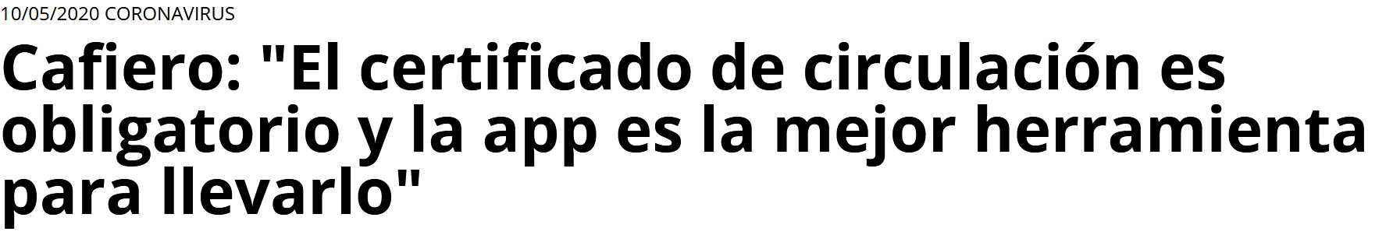
NO, FALSO! la aplicación NO es la mejor herramienta para llevarlo.
Notes:
No ofrece nada que el propio DNI físico del ciudadano, que ya lleva consigo por defecto, no ofrezca para verificar tanto su identidad como su autorización para circular exceptuado del aislamiento social preventivo y obligatorio.
Transferir la responsabilidad técnica a las personas no es modernización.

Slide 49
Conclusión
Notes:
El sistema de generación y control del CUC es ineficiente. Transfiere la carga de la prueba a los ciudadanos de principio a fin, creando procesos redundantes e ineficientes y creando agujeros de seguridad.
Esto de la "uberización", las soluciones técnicas, la falsa automatización y la invención de una aplicación hace que en realidad no se encuentren soluciones, sino que al final se agreguen complejidades.
Sin mencionar que encima se escondan intereses oscuros con resultados nefastos.
Y por último, la realidad expone a los expertos técnicos a estar más vacíos de lo esperado.
Pero si el país finalmente es el que termina comprando esta solución mágica, a la larga, perdemos todos.

